Slide 1
সবাইকে শুভেচ্ছা

Slide 2
পাঠ পরিচিতি বিষয়ঃ তথ্য ও যোগাযোগ প্রযুক্তি শ্রেণিঃ একাদশ অধ্যায়ঃ দ্বিতীয় সময় ৪৫ মি. তারিখঃ 11/০9/২০২০ বারঃ শুক্রবার
পরিচিতি
শিক্ষক পরিচিত
মোহাম্মদ ফারুক
প্রভাষক (তথ্য ও যোগাযোগ প্রযুক্তি)
হাঁসাড়া কালী কিশোর স্কুল এন্ড কলেজ
হাঁসাড়া, শ্রীনগর,মুন্সিগঞ্জ।

Slide 3
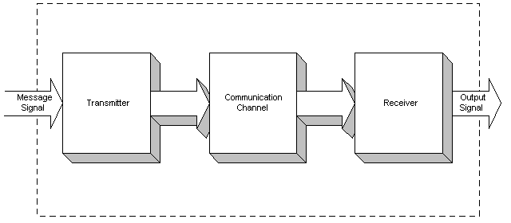
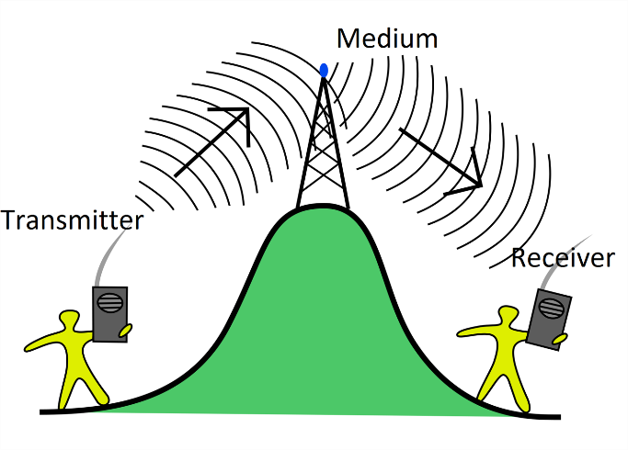
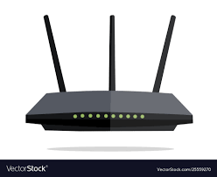
ছবিগুলো কিসের?

Slide 4
কমিউনিকেশন সিস্টেম Communication System

Slide 5
শিখন ফল
এই পাঠ শেষে শিক্ষার্থীরা্‌...
কমিউনিকেশন সিস্টেম কী তা সম্পর্কে জানতে পারবে
কমিউনিকেশন সিস্টেমের ধারণা লাভ করবে
ডেটা কমিউনিকেশন সিস্টেমের ধারণা লাভ করবে

Slide 6
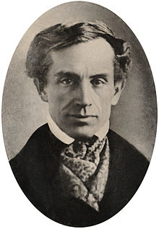
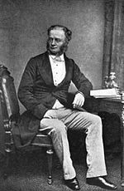
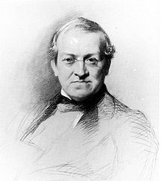
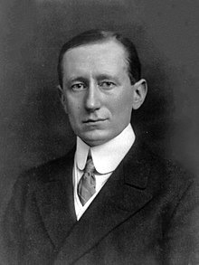
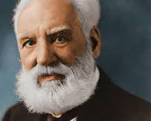
কমিউনিকেশন সিস্টেম
গুগলিয়েলমো মার্কণী
জন্মঃ ২৫ এপ্রিল ১৮৭৪
মৃত্যুঃ ২০ জুলাই ১৯৩৭
আলেকজান্ডার গ্রাহাম বেল
জন্মঃ ৩ মার্চ ১৮০২
মৃত্যুঃ ২ আগস্ট ১৯২২
স্যামুয়েল মোর্স
জন্মঃ ২৭ এপ্রিল ১৭৯১ মৃত্যুঃ ২ এপ্রিল ১৮৭২
উইলিয়াম কুক
জন্মঃ ০৪ মে ১৮০৬
মৃত্যুঃ ২৫ জুন ১৮৭৯
স্যার চার্লজ হোয়েটস্টোন
জন্মঃ ৬ ফেব্রুয়ারি ১৮০২
মৃত্যুঃ ১৯ অক্টোবর ১৮৭৫

Slide 7
কমিউনিকেশন সিস্টেম
কমিউনিকেশন সিস্টেমঃ যে পদ্ধতির মাধ্যমে যোগাযোগ প্রযুক্তি ব্যবহার করে তথ্য, অডিও ও ভিডিও আদান প্রদান করা হয় তাকে কমিউনিকেশন সিস্টেম বলে।

Slide 8
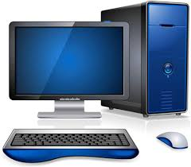
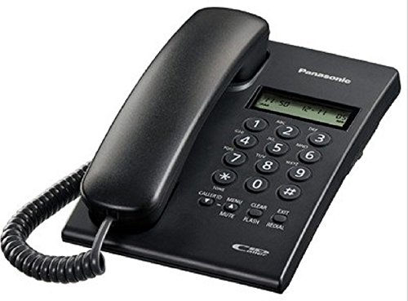
কমিউনিকেশন সিস্টেমের ধারনা
ইলেকট্রনিক ডেটা কমিউনিকেশন ব্যবস্থা

Slide 9
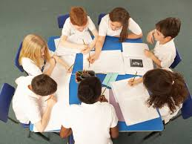
দলগত কাজ
তোমরা ডেটা কমিউনিকেশন এর ক্ষেত্রে আর কি কি উদাহারন দিতে পার তার একটি তালিকা তৈরী কর ও বর্ণানা দাও।

Slide 10
পাঠ মূল্যায়ন
আমরা কি কি শিখলাম
* কমিউনিকেশন সিস্টেম কী?
* ডেটা ট্রান্সমিশন এর প্রাথমিক ধারনা ।

Slide 11
বাড়ির কাজ
শুধু মডুলেশন বা ডিমডুলেশন কার্যকর পদ্ধতি হতে পারে না কেন? ব্যাখ্যা কর।

Slide 12
আল্লাহ হফেজ

